Slide 1

北京同步辐射装置
运行报告
李晓东
中国科学院高能物理研究所
北京正负电子对撞机国家实验室
10/13/2025

Slide 2
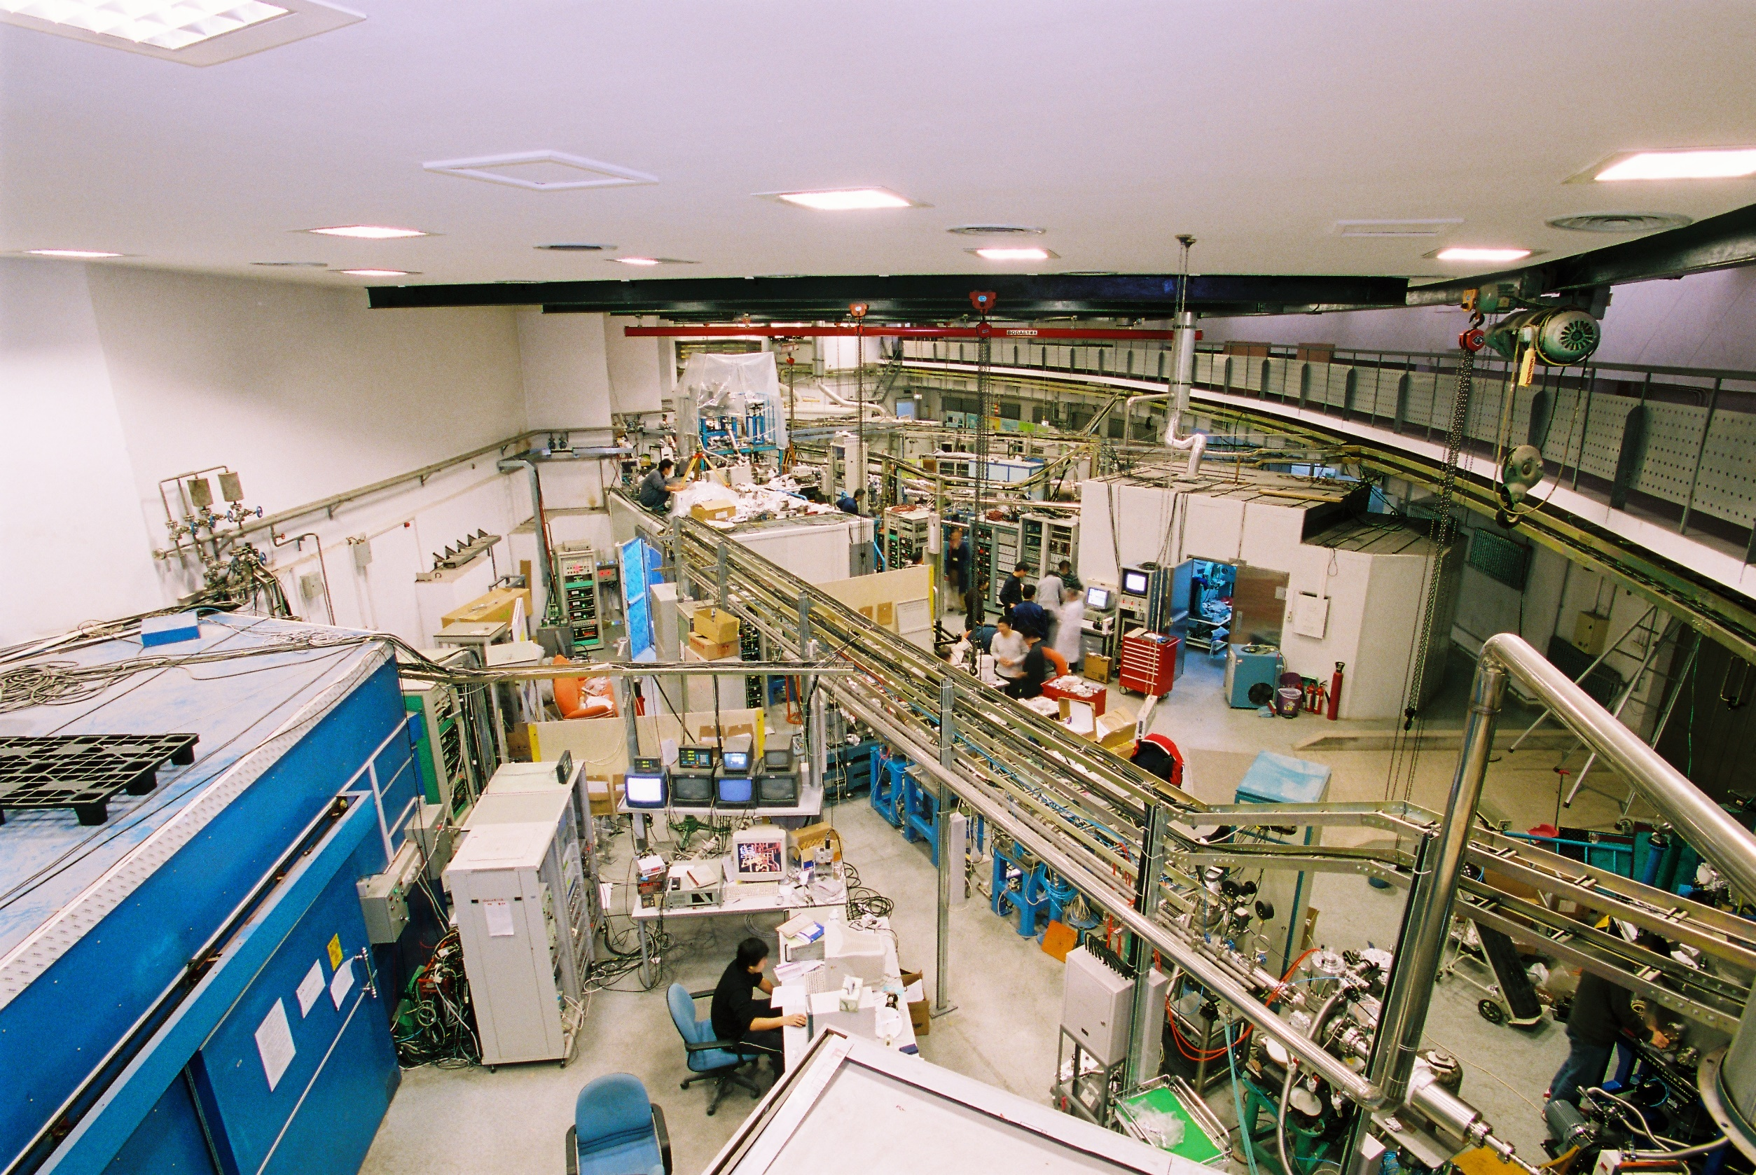
01
运行情况汇总
目 录
02
用户成果介绍
03
设施改造及方法发展

Slide 3
1
运行情况汇总

Slide 4
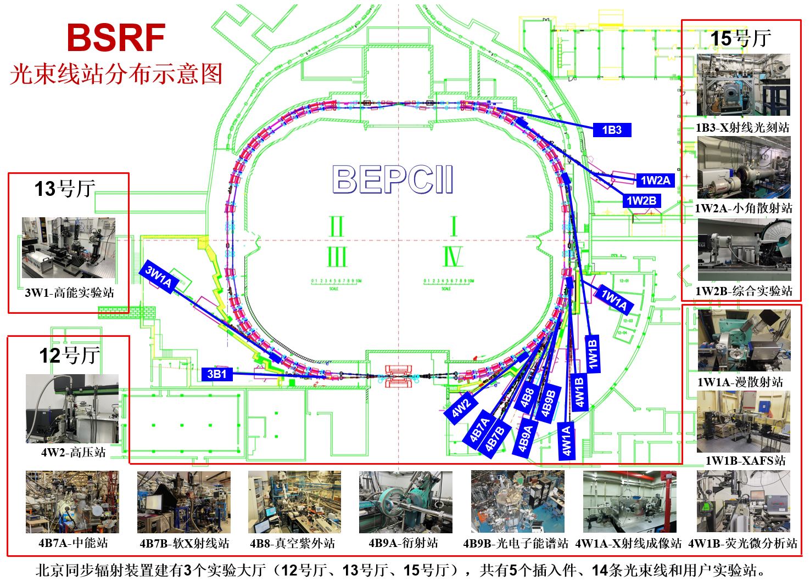
BSRF运行开放情况
BEPC II一机两用的重要功能之一；
我国第一个建成并投入使用的、横跨紫外到硬X射线波段的第一代同步辐射装置，为基础研究和国家重大需求提供重要的技术支持；
自1990年对外开放以来，累计提供专用光机时42900余小时，支持用户课题12200余个，涉及国内外用户单位340余个；最多时共有14条光束线站（9条wiggler线站，5条BM线站）向用户开放；
2025年5月BEPC II-U项目结束后，有8个线站转入全年兼用光模式继续向用户开放。

Slide 5
BSRF运行开放情况
BSRF还能做什么？
提供机时补充。保持一机两用，在低运行成本的前提下提供研究机时，在HEPS线站数量有限、重要任务繁多的阶段为常规用户提供更多的研究条件；
满足国家需求。在HEPS可提供测试条件前，继续为国家重要任务服务；
方法错位发展。在微米到百微米尺度的空间分辨范围建立有特色的实验技术；
实验前置验证。为需要更小光斑、更快尺度的研究提供前期验证测试，提高先进光源机时利用率；
运行人员培养。在线站数量快速增长的同时，高水平运行队伍的缺口也在增加，BSRF可以作为人才培养的蓄水池，发挥作用。

Slide 6
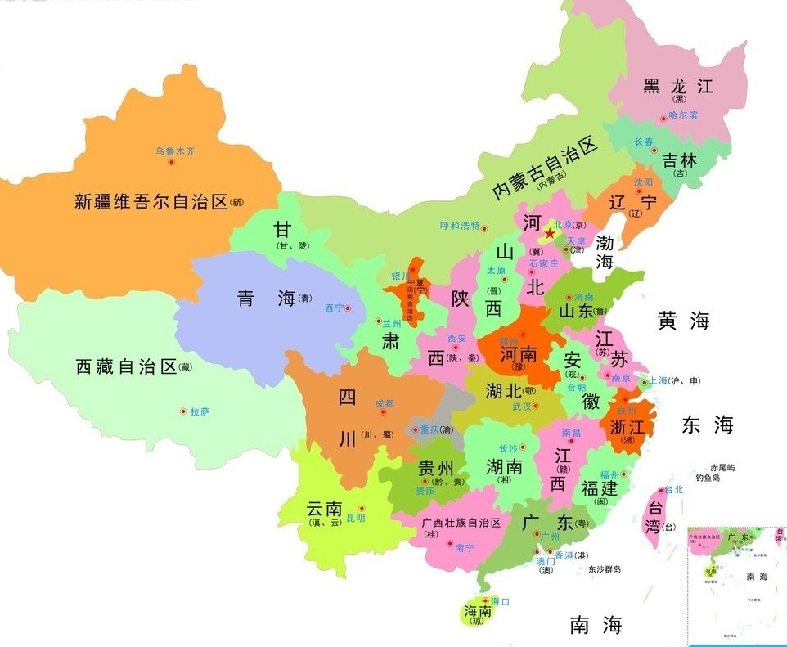
恢复运行后用户课题情况汇总
课题分布情况
用户地域分布情况
时间段 | 运行时间 (H) | 课题数
2025/6/11-7/11 | 2454 | 117

Slide 7
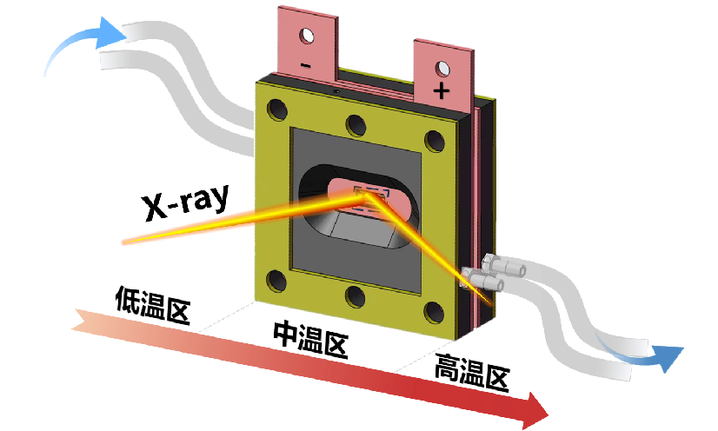
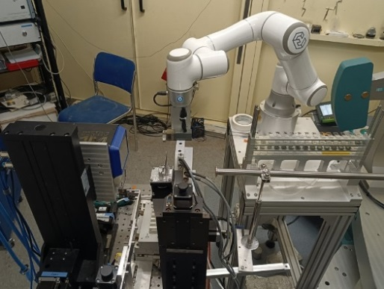
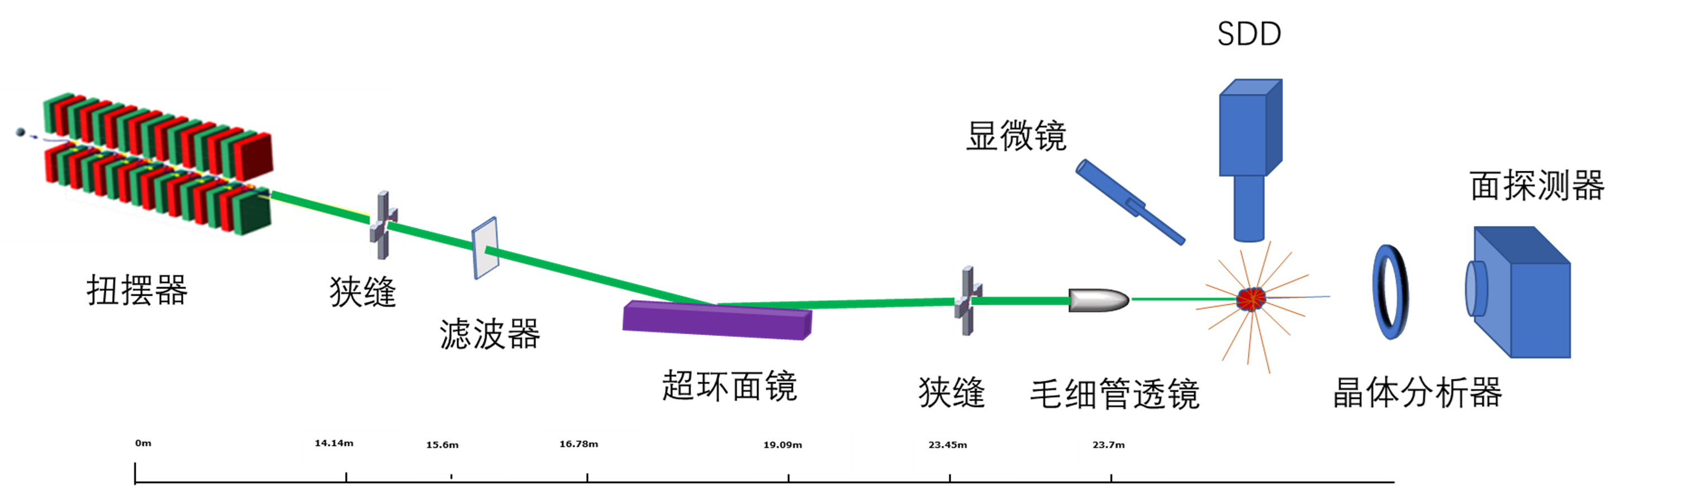
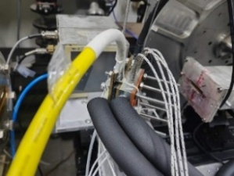
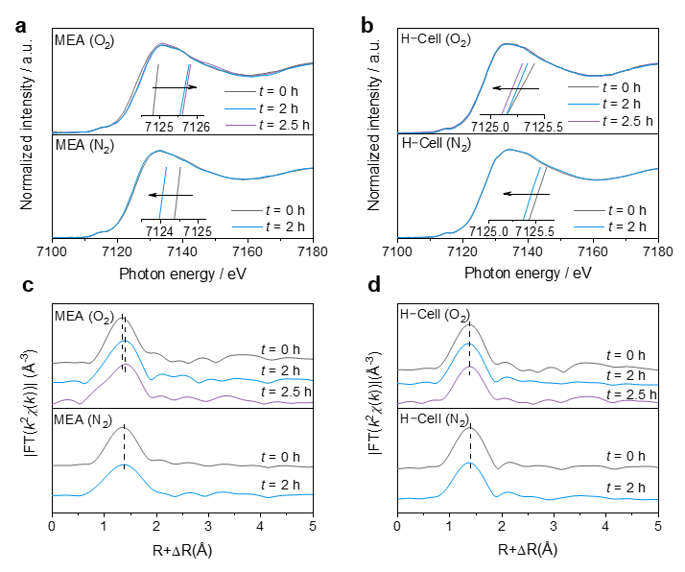
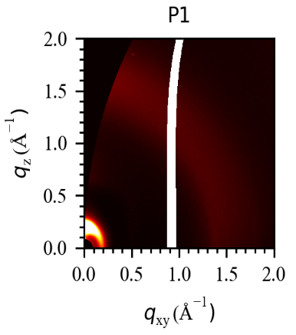
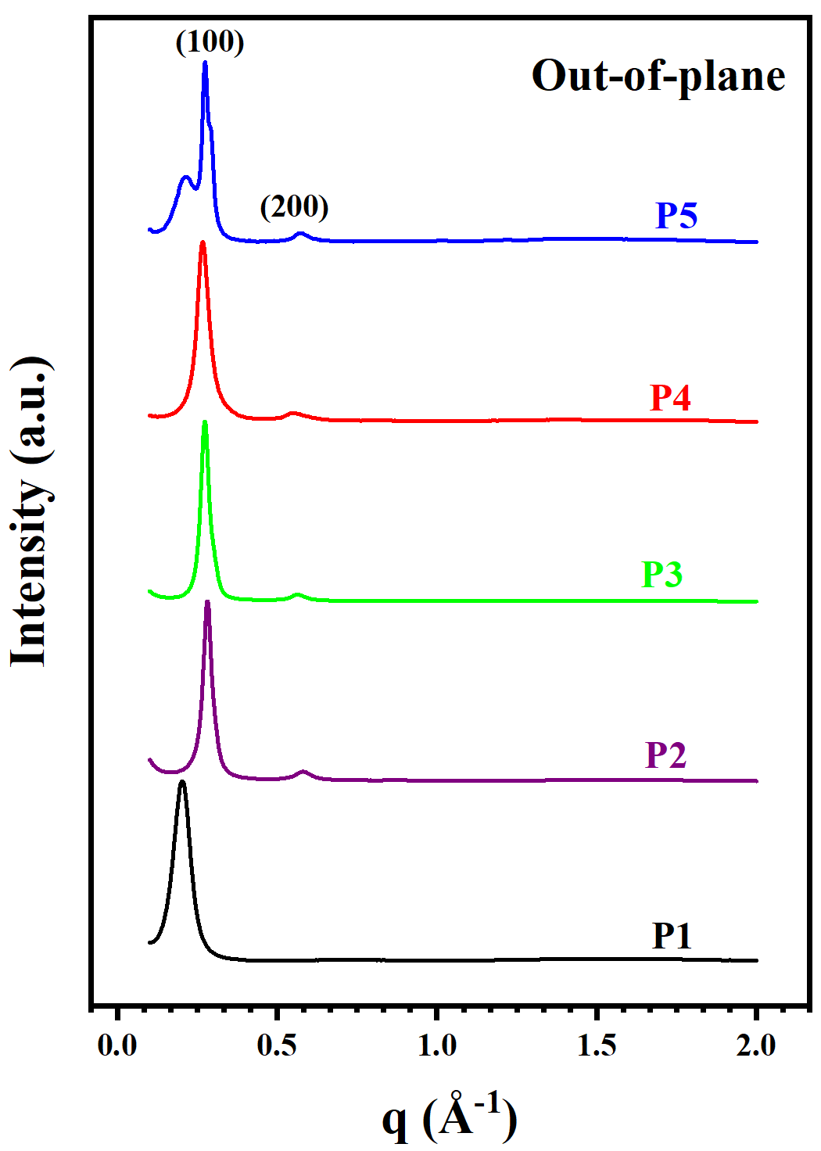
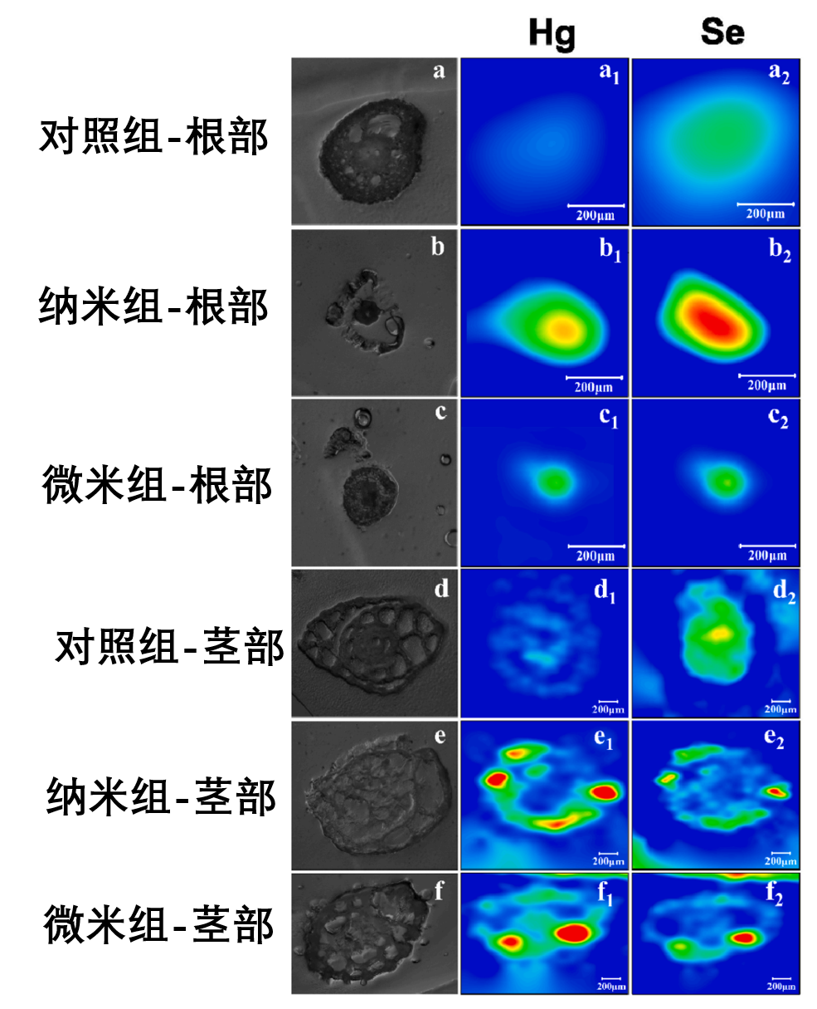
新技术与应用
燃料电池膜电极失效机制
有机半导体制备工艺
动植物组织的元素分布
膜电极真实器件-XAFS联用技术
机械手自动换样GIWAXS表征技术
快速敏感的荧光微区分析技术
膜电极的失效与活性元素的局域结构关系
不同合成条件对晶体结构的调控
硒化汞在植物中吸收和运输

Slide 8
2
用户成果介绍

Slide 9
用户发表文章统计数据
年份 | 2014 | 2015 | 2016 | 2017 | 2018 | 2019 | 2020 | 2021 | 2022 | 2023 | 2024
一区 | 38 | 84 | 113 | 150 | 184 | 279 | 408 | 526 | 647 | 670 | 812
总数 | 340 | 381 | 390 | 450 | 491 | 627 | 735 | 924 | 1080 | 1211 | 1270
百分比 % | 11.2 | 21.0 | 29.0 | 33.33 | 37.47 | 44.5 | 55.5 | 56.9 | 59.9% | 55.3% | 63.9%
2024年发表Nature 5 篇、Science 1 篇
2025年发表Nature 2 篇、Science 3 篇
Notes:
需要更新红色字体部分内容

Slide 10
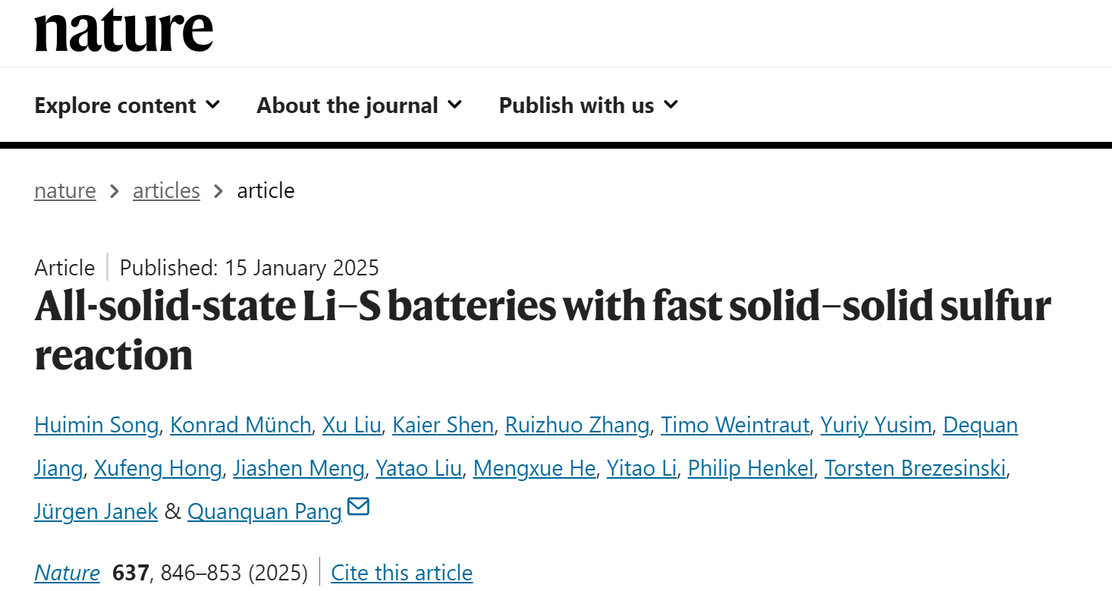
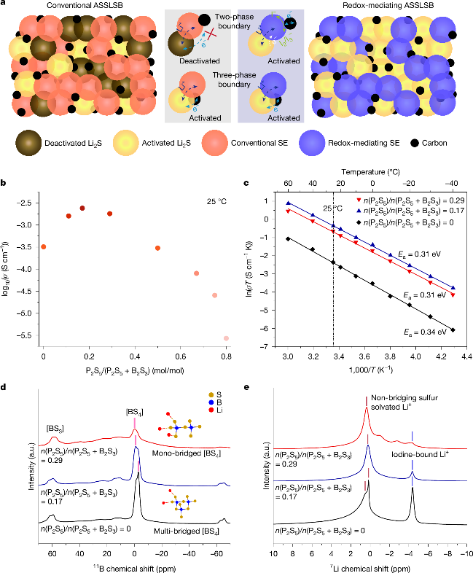
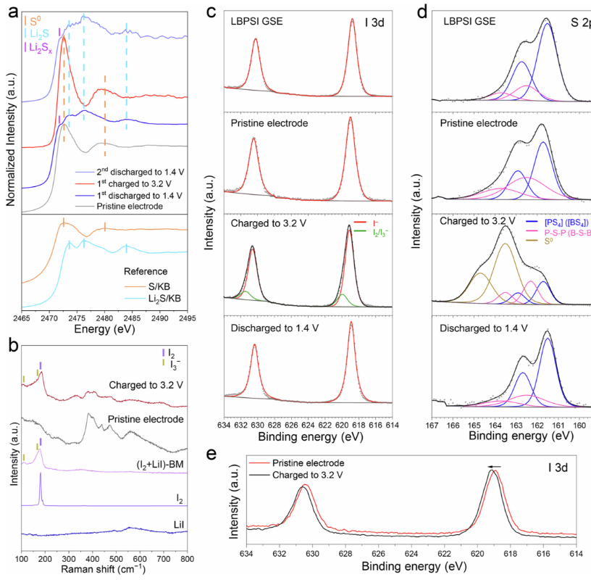
快充高安全全固态锂硫电池取得新进展 北京大学庞全全教授团队
该研究设计合成了系列具有高离子电导率的玻璃相硫化物电解质材料，基于该材料所研制的全固态锂硫电池，实现了快速固固反应速率和高循环稳定性。该研究为发展高比能高安全的下一代动力电池提供了新的技术方案。BSRF 4B7A-中能实验站的X射线吸收谱学技术对充放电过程中S元素的化学形态变化分析提供了重要支持。
传统全固态锂硫电池的问题及本研究的快速固固硫转化反应机制及相关表征
Nature 637, 846–853 (2025)

Slide 11
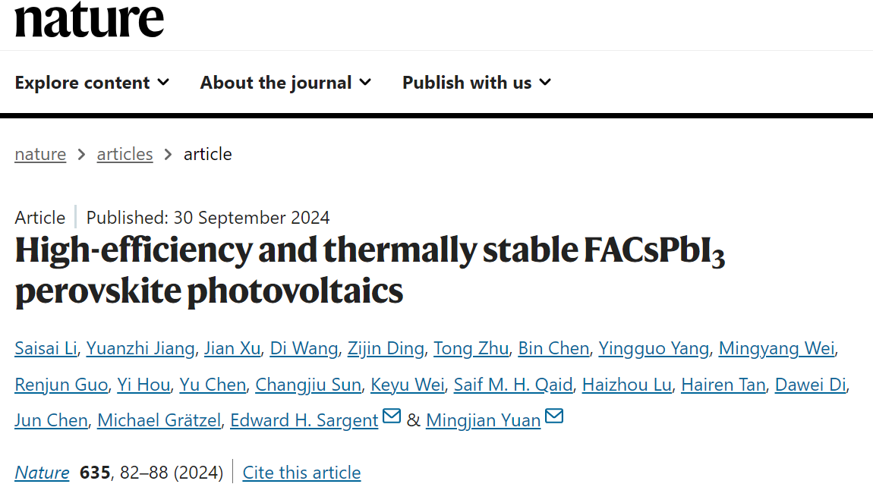
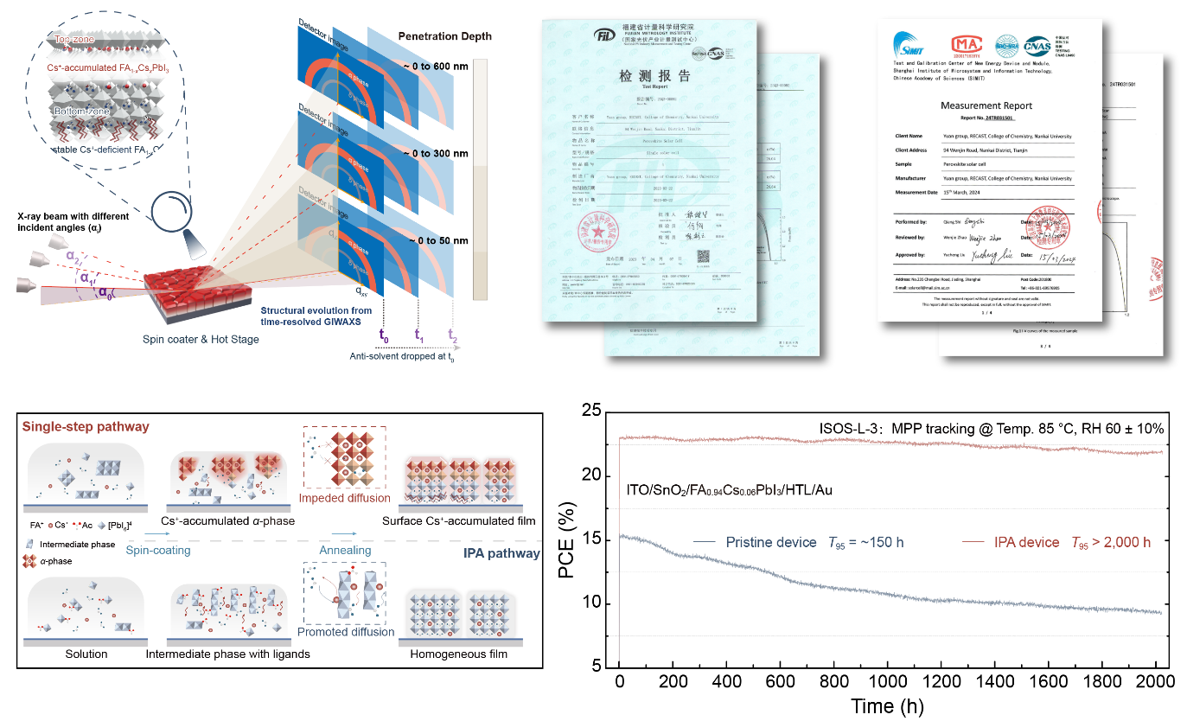
高效高温工况运行稳定钙钛矿太阳能电池研究取得新突破 南开大学袁明鉴课题组
该研究依托BSRF 1W1A-漫散射实验站对钙钛矿薄膜的结晶过程进行了原位监测，发现了薄膜不同深度结晶行为差异性，首次提出了具有普适性的配体辅助结晶路径转变策略，并通过线站原位装置证实了结晶调控策略的可靠性——薄膜具有均匀的结晶过程，最终实现了高质量均一组分FACsPbI₃合金钙钛矿薄膜的可控制备，彻底解决了其空间组分异质性问题，成功制备了兼具世界一流的能量转换效率与高温工况稳定性的钙钛矿太阳能电池器件。
结晶路径转变策略实现高效率高温工况稳定FACsPbI₃钙钛矿太阳能电池
Nature 635, 82–88 (2024)

Slide 12
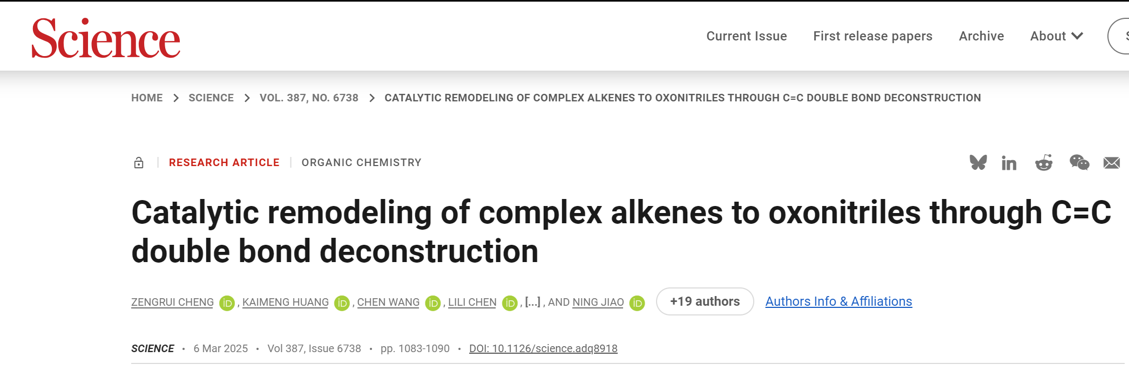
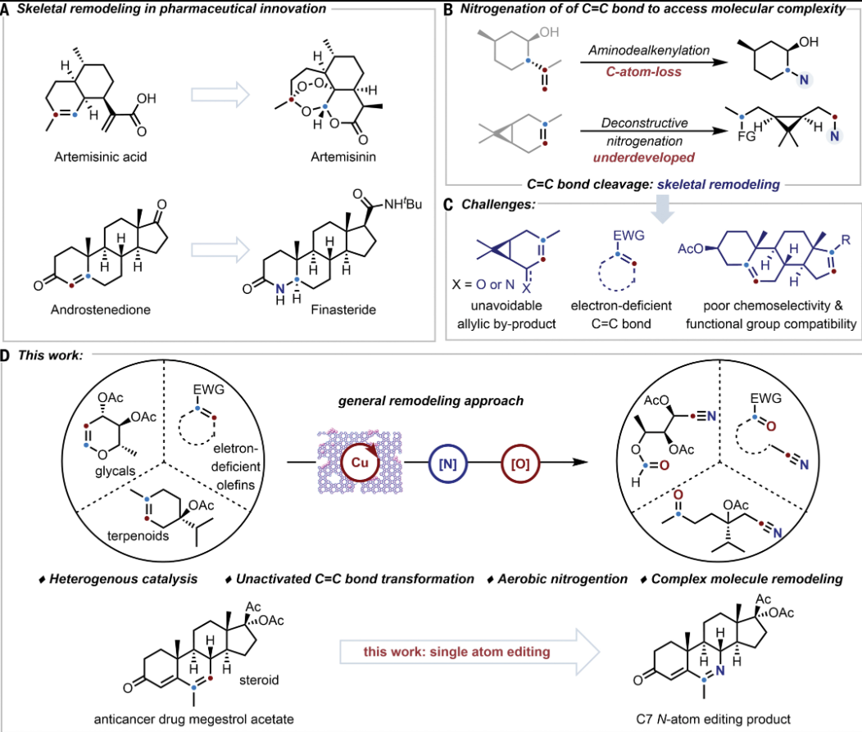
实现对药物和天然产物分子骨架的精准编辑 北京大学焦宁团队
该研究通过设计合成非均相铜催化剂，催化 C=C 双键断裂反应，将 C=C 双键两侧的碳原子分别转化为羰基和氰基，从而实现了烯烃类复杂分子到羰基腈的转化，提供了一种高效的方案，能够方便地将完萜类化合物、糖醛、甾体以及生物活性分子转化为具有未充分探索的化学空间的优势骨架，实现对药物、天然产物等复杂分子骨架的精准编辑。BSRF 1W1B-XAFS实验站的X射线吸收谱实验技术对铜催化剂的化学态变化提供了重要信息。
C=C 双键断裂反应
Science 387, 1083 (2025)

Slide 13
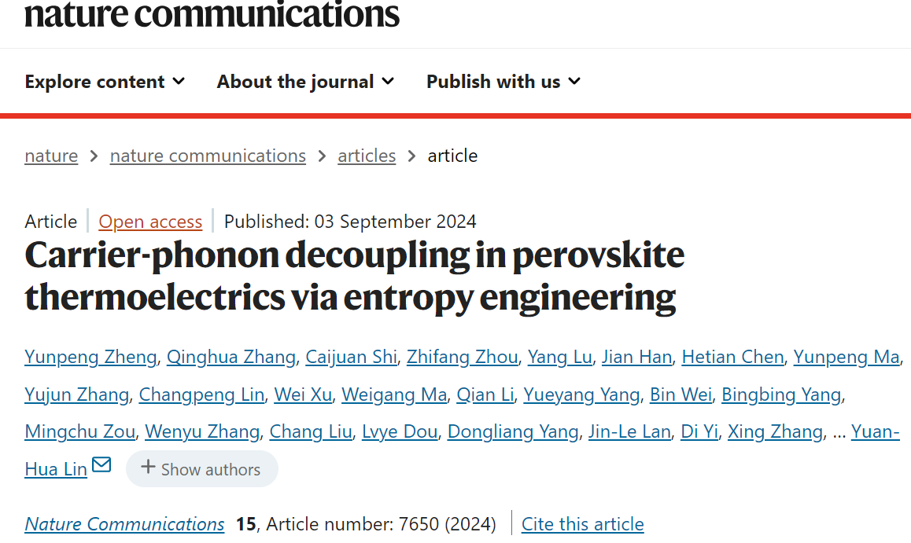
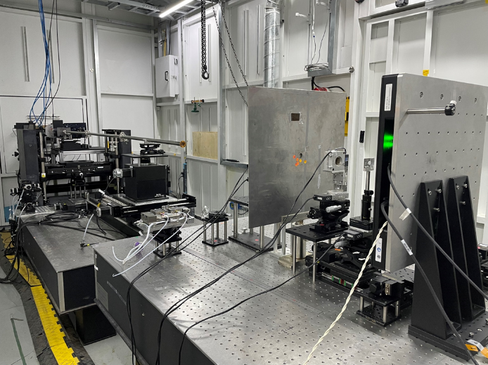
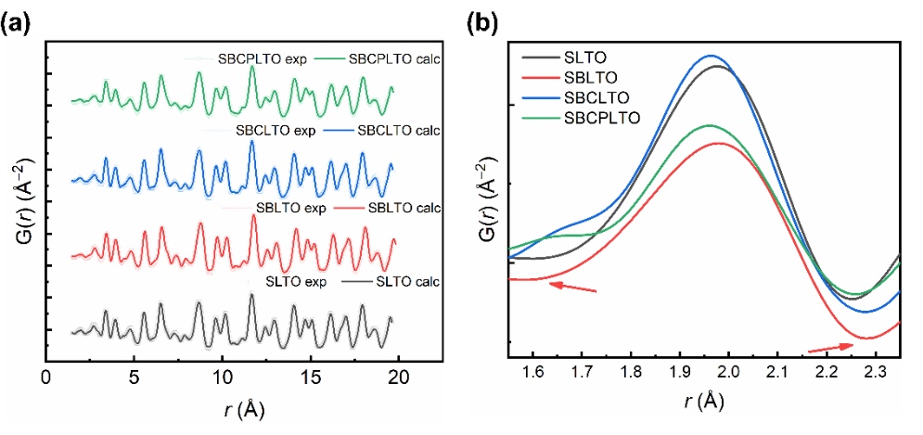
熵工程解耦热电材料电声输运性能方面取得新进展 清华大学林元华教授团队
研究人员联合中国科学院高能所师彩娟博士依托BSRF 3W1-高能线站，采用同步辐射高能全散射方法研究变熵钛酸锶基热电材料的微结构演变过程，探究了从中熵到高熵的n型氧化物钛酸锶基材料的微结构与热电性能的关系，成功实现了电热输运解耦和高的热电性能。
（上）BSRF-3W1线站高能衍射/全散射平台
（下）变熵酸锶基热电材料的全散射实验数据及逆蒙特卡洛拟合结果
Nature Communications 15, 7650 (2024)

Slide 14
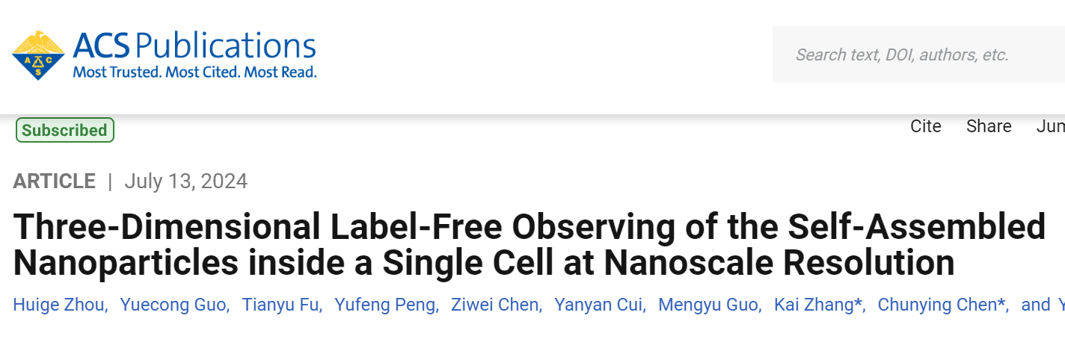
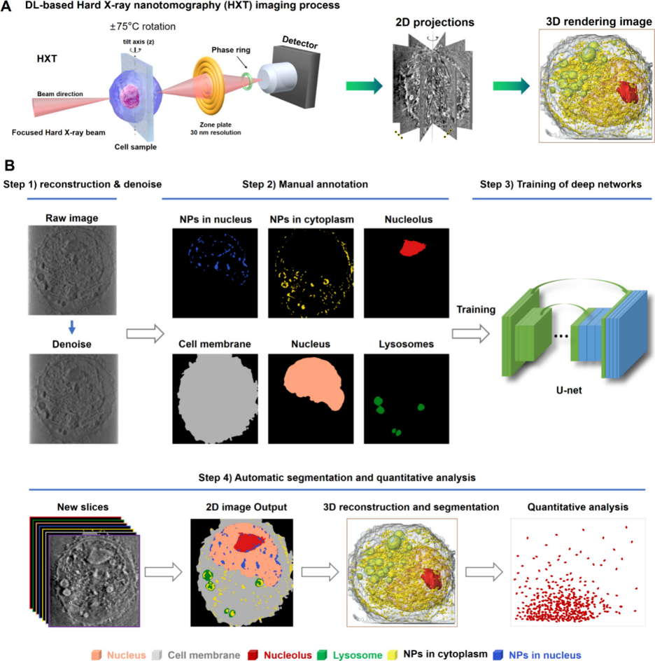
人工智能赋能纳米分辨CT表征技术应用于新型纳米药物研发 国家纳米科学中心陈春英院士团队
该团队与高能所张凯研究员建立了一种基于机器学习的同步辐射硬X射线纳米CT成像数据分析技术（简称DL-HXT），能够自动化地识别包括细胞核在内的细胞自身结构以及胞内纳米颗粒，并能针对不同结构进行自动化、标准化的分割识别和统计分析。这项工作为在亚细胞尺度阐明纳米颗粒组装机制，探究纳米颗粒与细胞器之间的互作及不同细胞器之间的互作用提供了一种便捷、可靠的创新分析方法，为后续自组装药物药理学研究和新型纳米药物研发提供了新的评价工具。
DL-HXT成像分析方法流程
ACS Nano 2024, 18, 30, 19802–19813

Slide 15
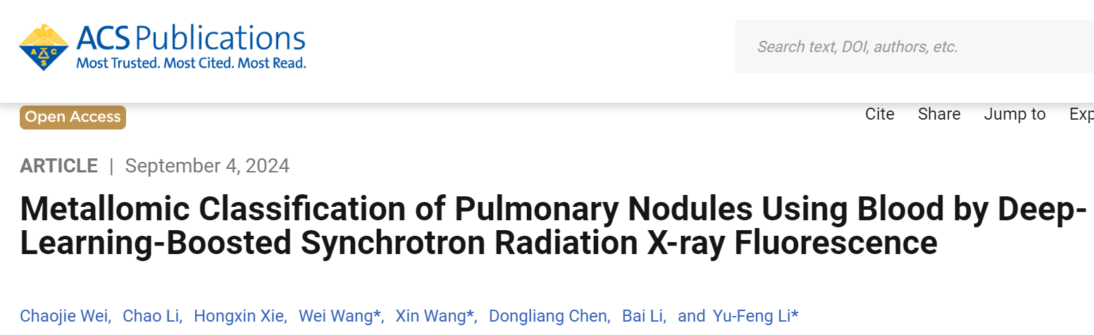
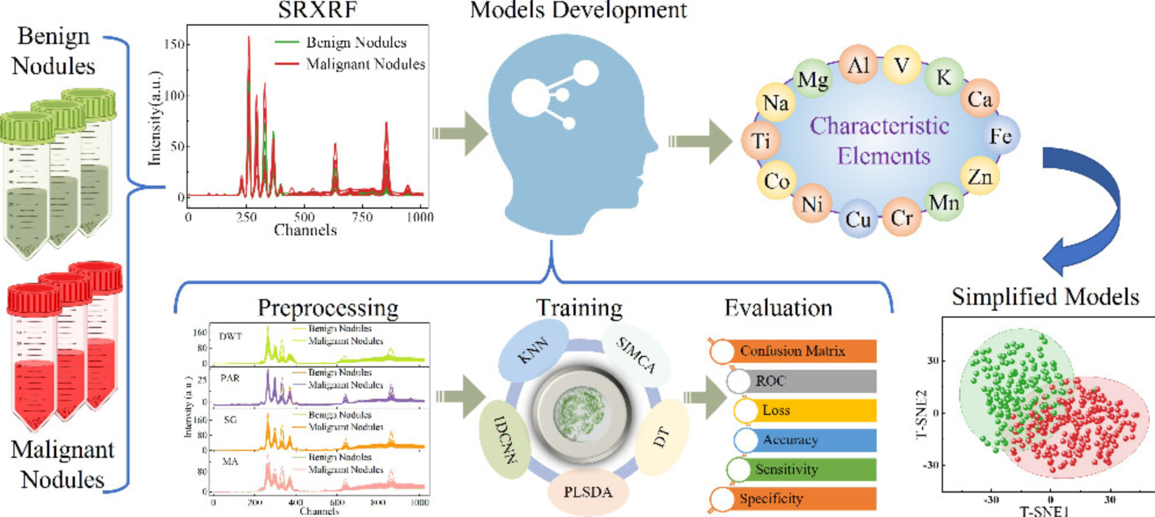
XRF和人工智能技术的非靶金属组学方法助力疾病筛查 中国科学院高能所李玉锋团队
BSRF 4W1B-X射线荧光微分析实验站基于高通量粉光50微米聚焦模式发展的XRF快速采谱技术（飞扫技术），不仅将采样时间缩短至毫秒级，有力提升了样品测量效率，而且降低了元素检出限，大大提高了元素测量的灵敏度。研究人员基于SRXRF和人工智能技术的非靶金属组学方法，通过血液快速区分良、恶性肺结节，预测准确率达96.7%，具有操作简单、分析速度快等优势。该法也已用于癌症、急性心肌梗死等疾病以及微纳米塑料毒性筛查。
SRXRF和人工智能技术的非靶金属组学方法助力疾病筛查
Environ. Health 2025, 3, 1, 40–47

Slide 16
3
方法发展及设施改造

Slide 17
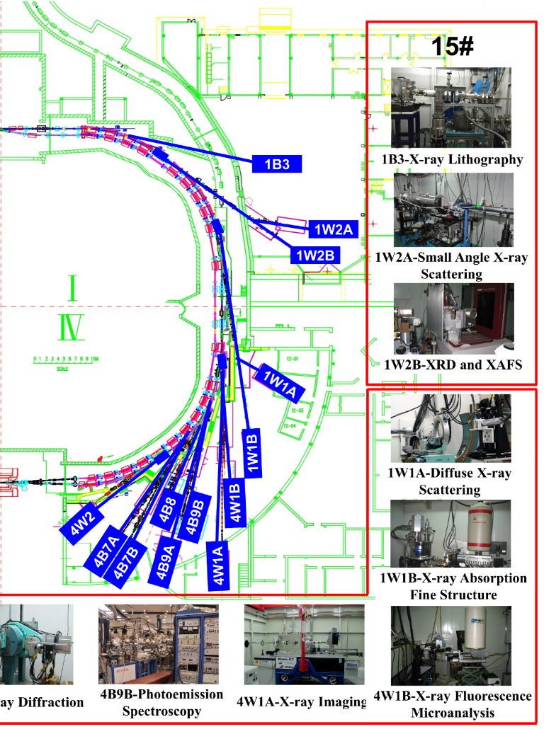
1B3：新建线站，不需要进行专门的改造工作；

Slide 18
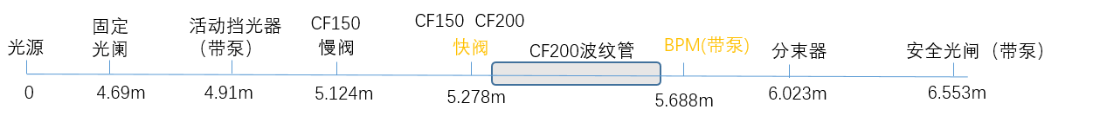
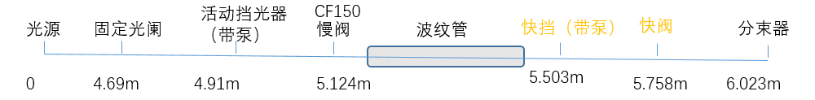
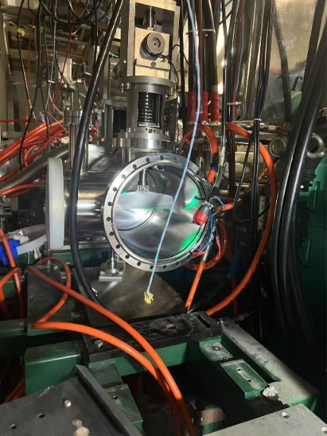
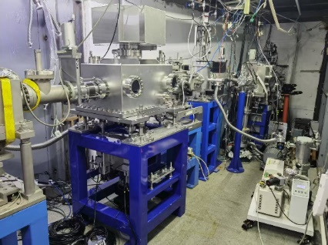
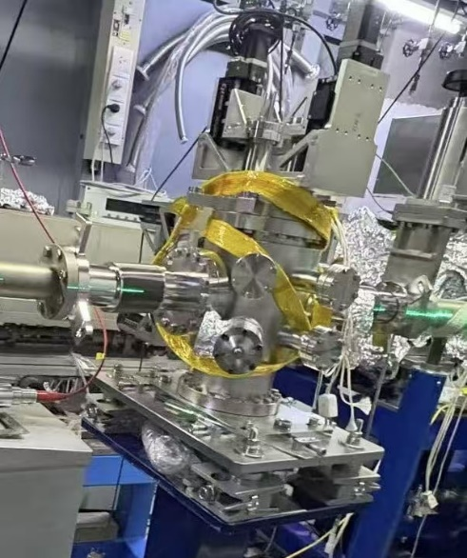
4B7A/B：设备可承受升级后热负荷变化，但部分光学设备老化或超期服役，必须更新；新增快挡。
前端区新快挡
中能新平面镜镜箱
电动调节、温度检测
软线新入缝
光栅尺、电动调节

Slide 19
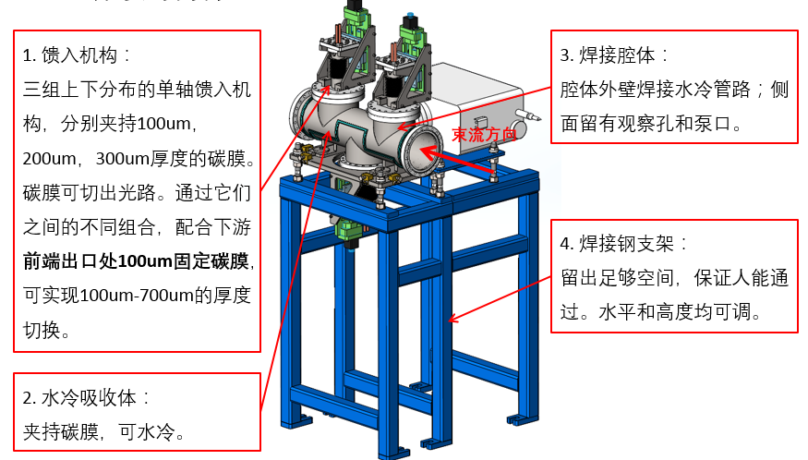
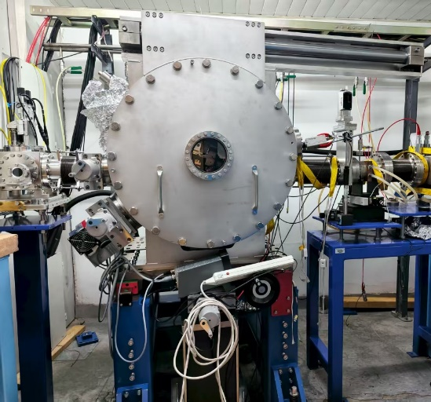
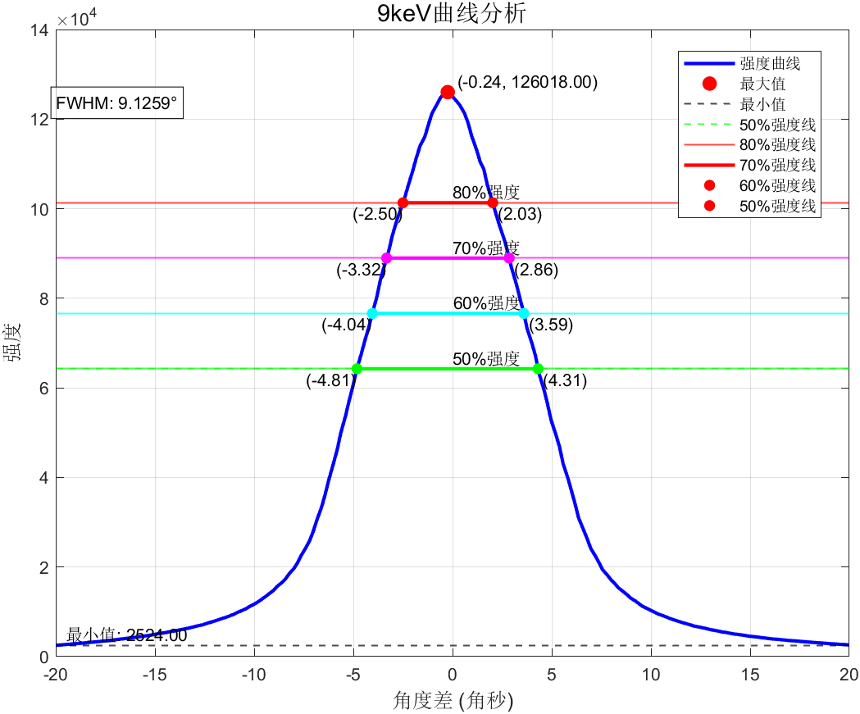
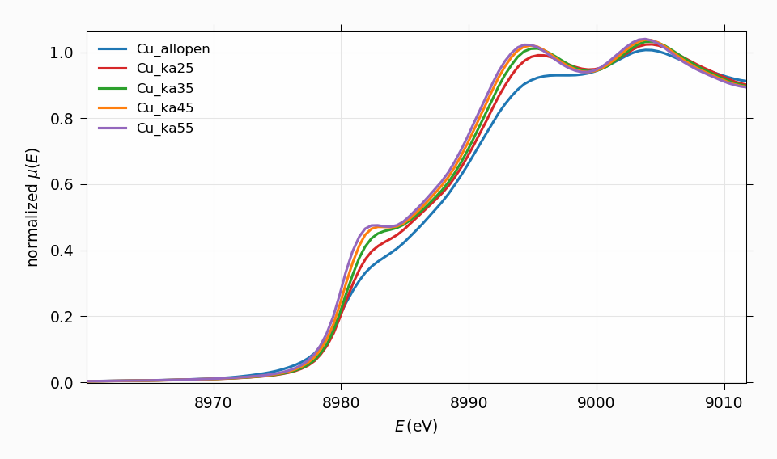
1W1B：降低插入件磁场+碳膜组+水冷单色器改造；
碳膜组件
重力水冷单色器
光斑位置稳定性和能量稳定性比提高很多（HEPS设计经验+重力水冷）；单色器的摇摆曲线半高宽接近理论值。
摇摆曲线测试
能量分辨率优化

Slide 20
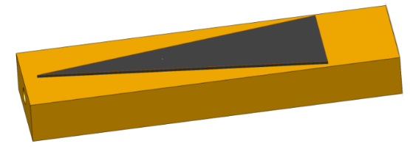
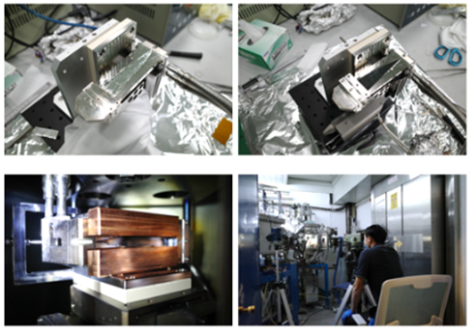
1W1A：简化三角弯晶结构，可在与1W1B相同工况下工作；
三角弯晶单色器几何模型
三角弯晶单色器温升计算
完成了单色器压弯机构的设计、加工、离线测试及在线调试，改造之后样品处光斑的水平尺寸连续可调，较改造前有了明显的提升，达到了预期目的。
组装及在线安装测试

Slide 21
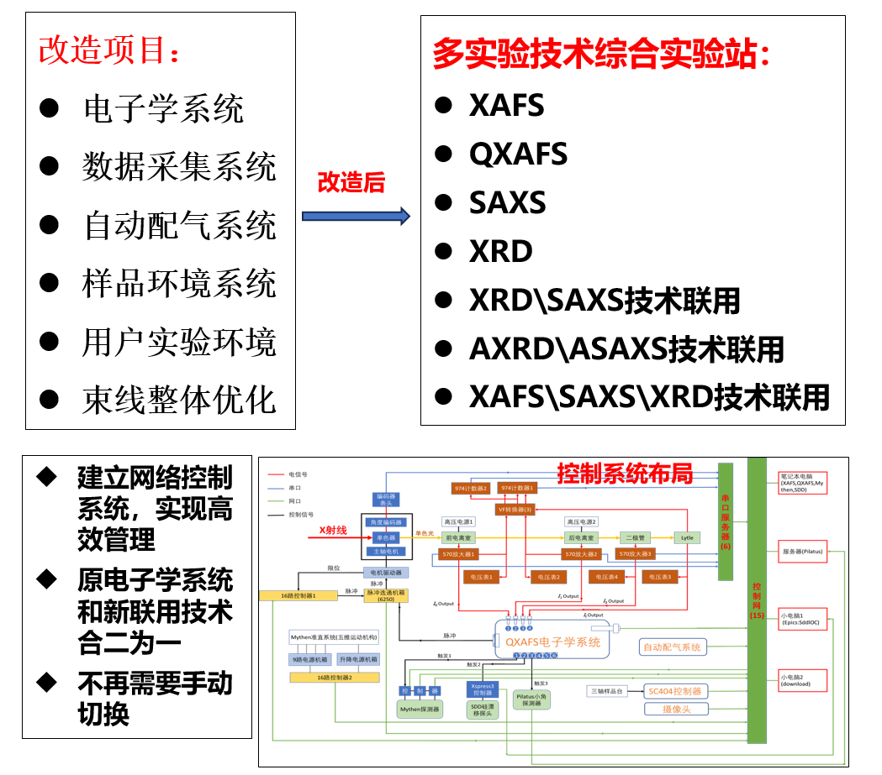
1W2B：降低插入件磁场+碳膜组，碳膜组方案与1W1相同；

Slide 22
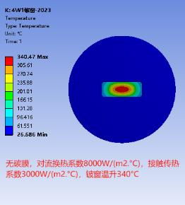
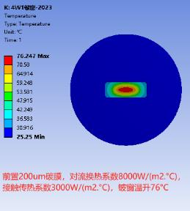
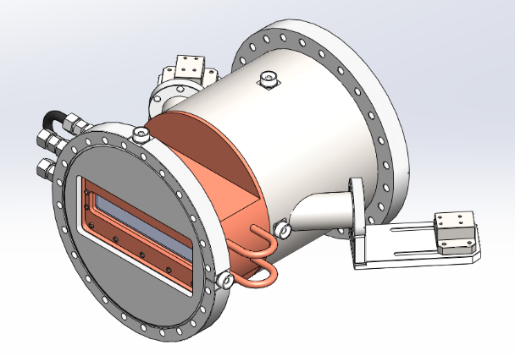
4W1A/B：增加一片固定厚度碳膜；
○ 2.35GeV, 900mA
○ 2.35GeV, 900mA+C200
+ 2.5GeV, 250mA，专用光

Slide 23
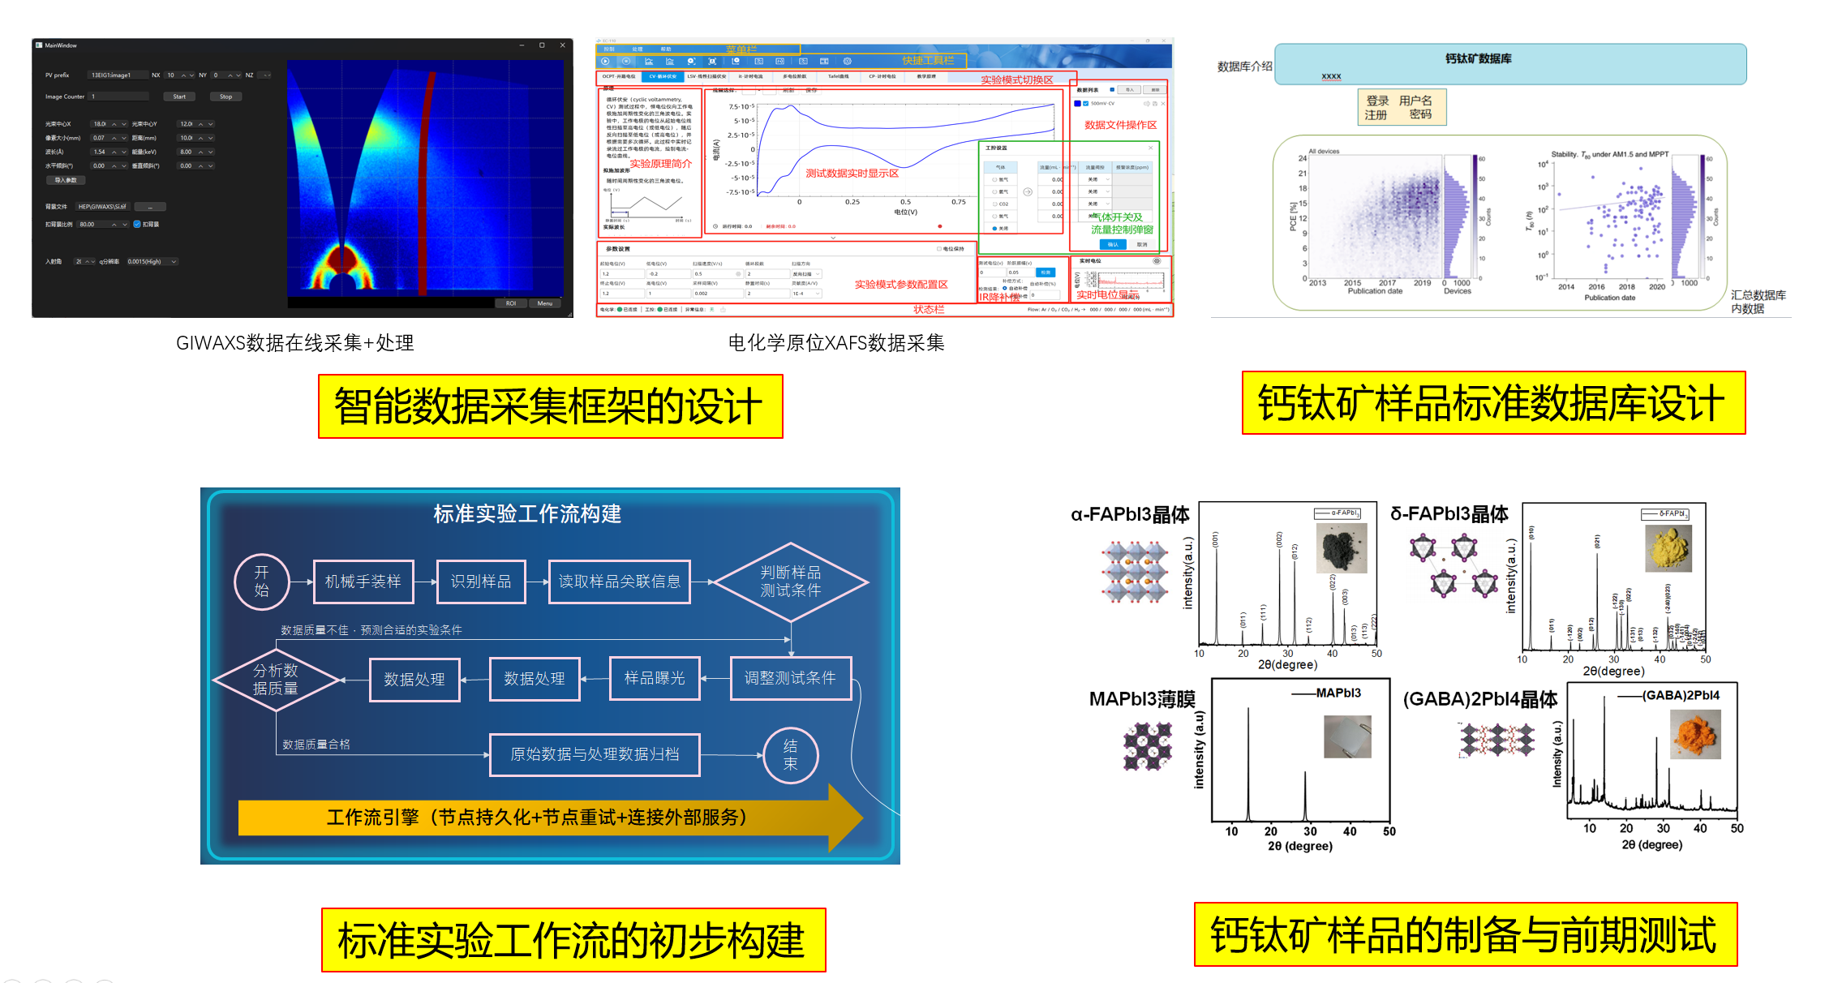
所创新项目 “同步辐射实验站智能化”
Notes:
通过设计智能数据采集框架、建立标准实验工作流（对实验过程监督、反馈、修正和优化）、建立一个真实样品的标准数据库，最终的目标是实现同步辐射线站的智能化。目前已经在1W1A线站实现了GIWAXS数据的在线采集及实时处理，完成了标准实验工作流的初步构建，合成了三种结构的钙钛矿晶体，开展了钙钛矿样品标准数据库框架的初步设计。

Slide 24
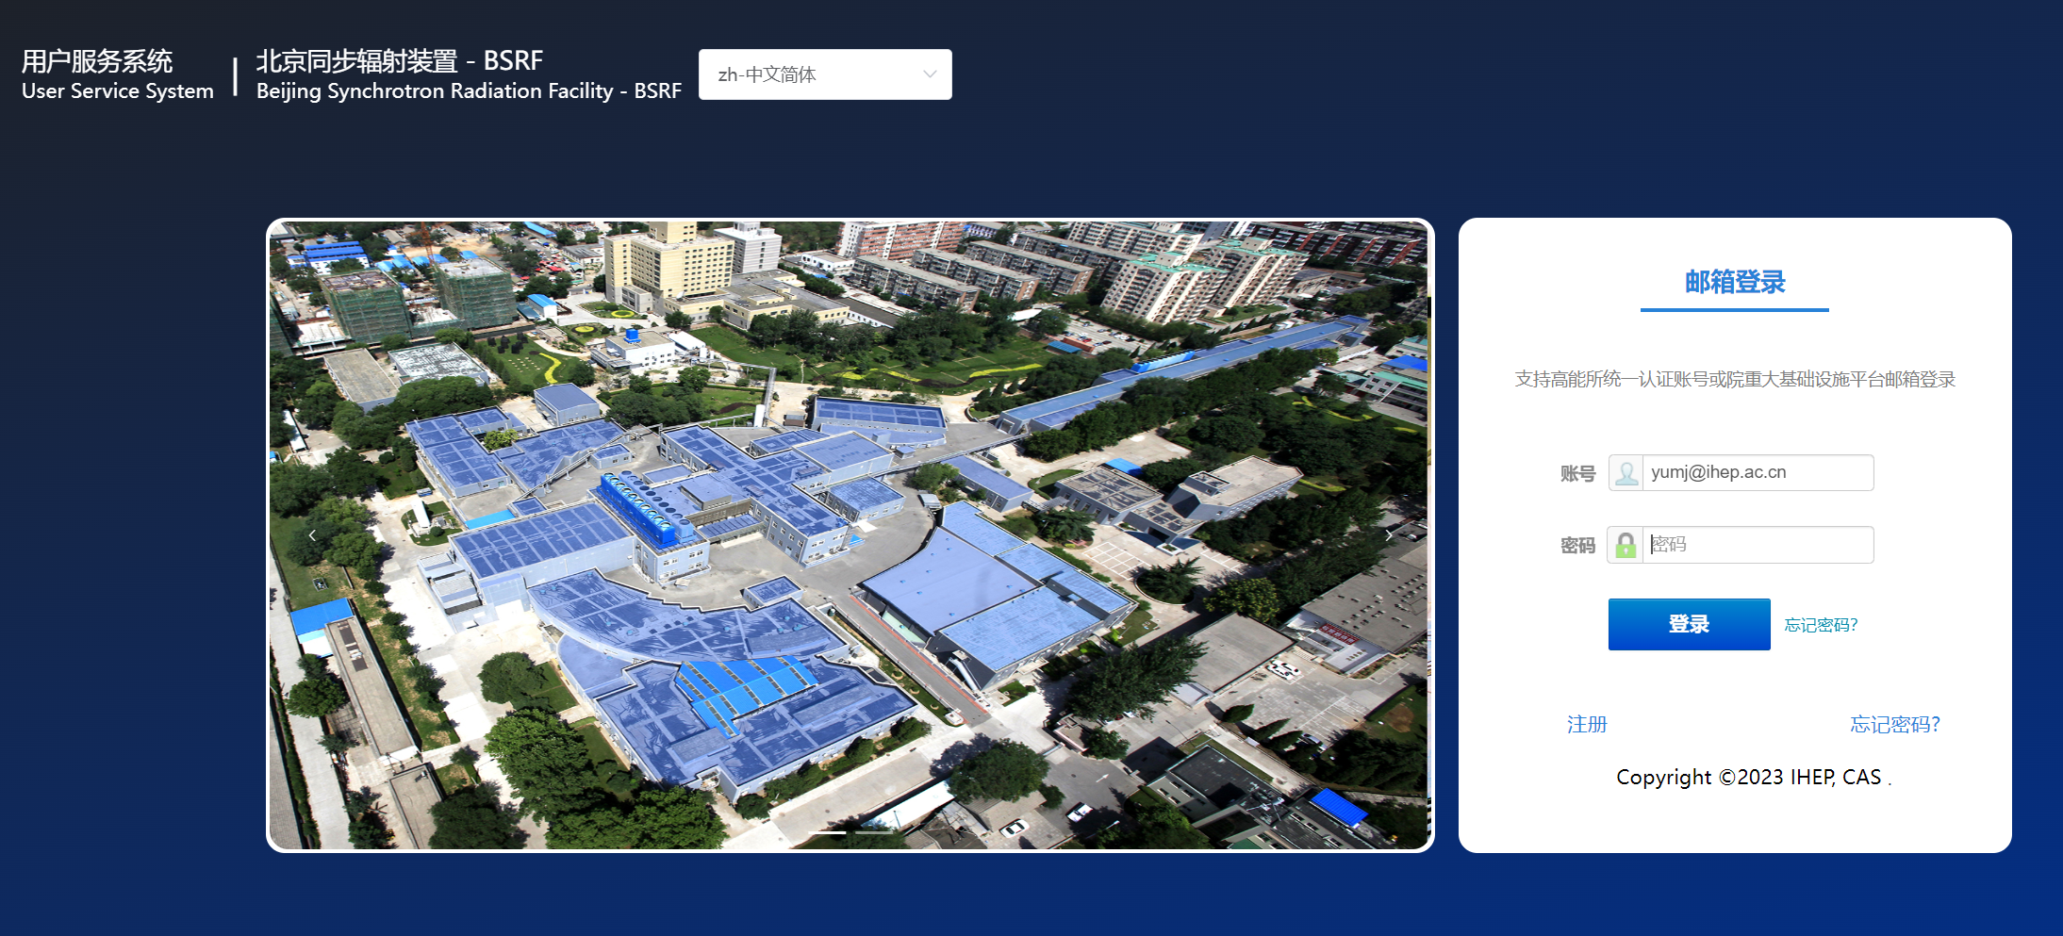
BSRF用户服务系统升级
https://user.bsrf.ihep.ac.cn/
优化课题、实验流程
增加用户到访环节
优化邮件通知功能
部分线站增加线上数据服务功能
与中国科学院重大科技基础设施共享服务平台统一账号管理，可互相切换
门禁系统升级为虚拟二维码门禁系统，实现每人一码
增加实验终端机系统，实现用户实验、剂量卡发放自动登记

Slide 25
总结
老骥伏枥，志在千里；​​ ​​烈士暮年，壮心不已。​
——曹操 《龟虽寿》
Notes:
作为大科学装置中的老兵，BSRF应该算已经进入了暮年，但运行一天，我们就会坚持把工作做好一天。作为一名光源人，我们的千里之志，我们的壮心所在，其实就在身边的高能光源。经过20多年的努力，我们终于有机会拥有世界上最好的光源，为用户提供最好的研究平台。我们也会积极配合HEPS，为我们国家自己的科技自立自强做出应有的贡献。

Slide 26
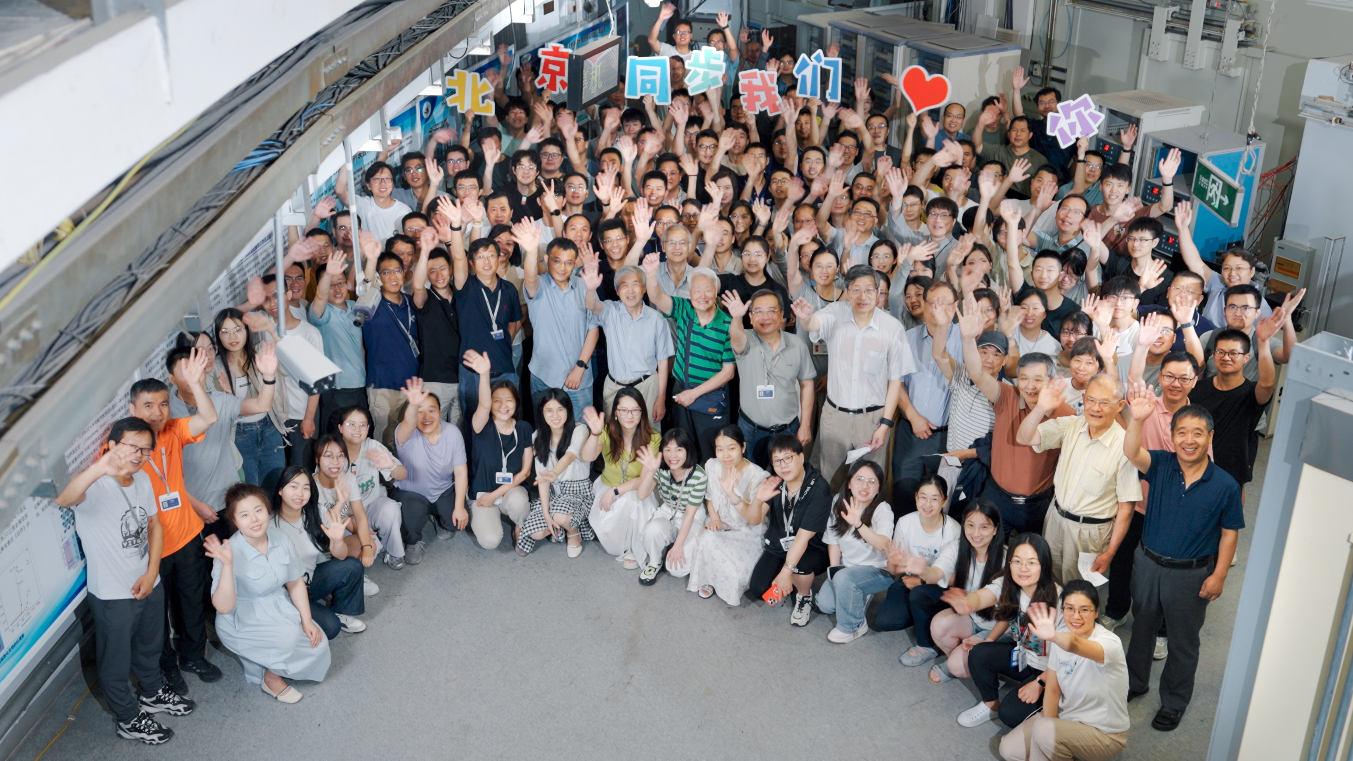
感谢聆听！

